Slide 1


意图驱动检索工作流决策系统
技术架构与应用解析
汇报人：倪家诚 | 2026年2月6日
Notes:
大家好，今天我将为大家介绍我们团队研发的“意图驱动检索工作流决策系统”。在这个信息爆炸的时代，如何从海量数据中精准、高效地获取知识，并辅助决策，是企业面临的共同挑战。我们的系统正是为解决这一核心问题而生。接下来，我将从项目背景、核心概念、技术架构、工作流程、应用场景以及未来展望几个方面，为大家进行详细解析。

Slide 2
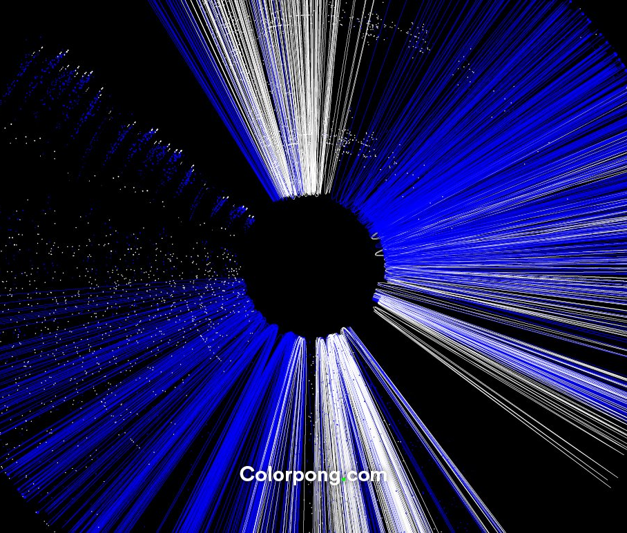



信息爆炸与传统检索的困境
关键词匹配的局限性
仅能进行字符串匹配，无法理解用户真实意图。例如搜索“苹果”时，系统难以区分是水果还是电子产品，导致词不达意。
结果过载与信息噪音
返回大量冗余信息，用户需耗费大量时间筛选。统计显示用户通常只查看前几页结果，海量有价值信息因此被埋没。
缺乏上下文理解能力
无法结合对话历史或用户画像提供个性化服务。每次交互都是孤立的，难以形成连贯、精准的服务体验。
Notes:
我们正处在一个信息爆炸的时代，数据量呈指数级增长。然而，传统的关键词检索技术却显得力不从心。它只能进行简单的字符串匹配，无法真正理解用户的意图，常常导致“答非所问”。同时，返回的结果往往海量且冗余，用户需要在信息的海洋中艰难筛选。更重要的是，它缺乏记忆和上下文理解能力，无法提供连贯、个性化的服务。这些痛点，正是我们系统要解决的问题。

Slide 3



应用的核心需求
精准理解意图
高效知识获取
超越关键词，深度解析用户需求的真实目的，无论是简单的事实查询，还是复杂的分析请求。
从海量、多源、异构数据中快速定位关键信息，打破信息孤岛，实现知识的统一检索。
智能决策支持
灵活工作流集成
不仅提供信息，更能基于信息辅助或自动化决策，将数据转化为真正的生产力。
能够无缝融入企业现有业务流程和系统，如CRM、ERP等，成为业务的“智能大脑”。
Notes:
面对这些挑战，企业对新一代检索系统提出了更高的要求。核心需求可以概括为四点：首先，能够精准理解用户的真实意图；其次，要能高效地从各种数据源中获取知识；第三，系统需要具备智能决策支持的能力，不仅仅是信息的搬运工；最后，系统必须足够灵活，能够与现有的业务流程无缝集成。我们的“意图驱动检索工作流决策系统”正是为满足这些核心需求而设计的。

Slide 4
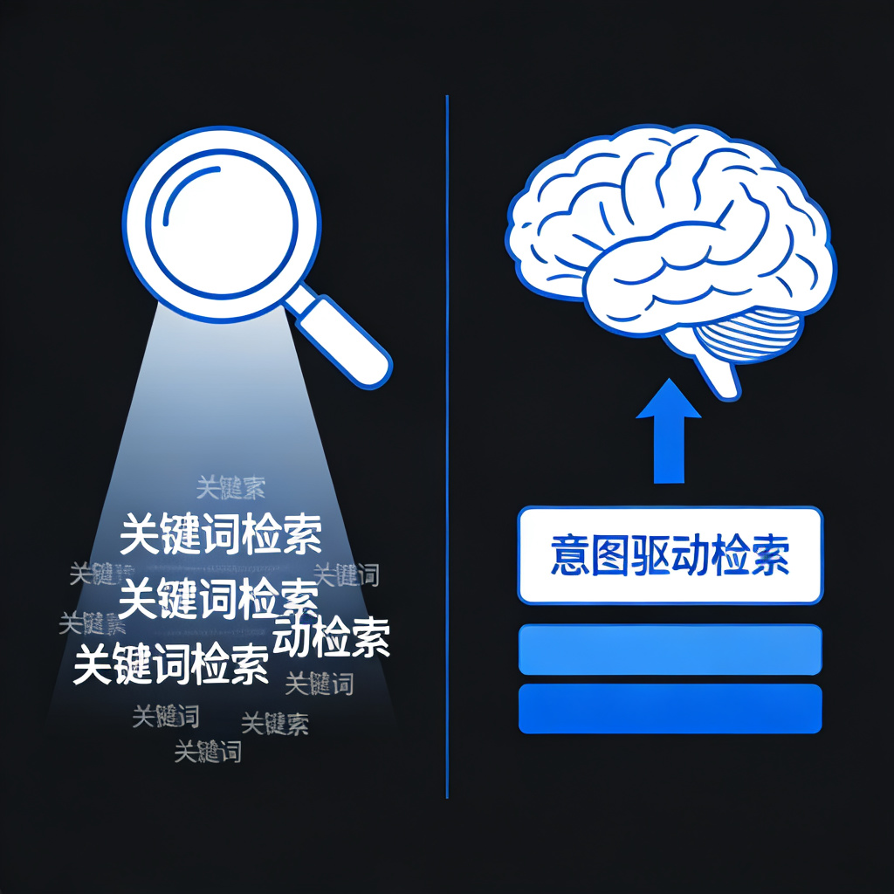

什么是意图驱动检索？
传统检索：被动匹配
“用户说什么，就搜什么”。基于字符串匹配，只能处理表面的文字信息，是一种机械的、被动的响应方式。
意图驱动检索：主动理解
“用户想要什么，就找什么”。基于语义理解和需求分析，能够洞察用户语言背后的真实需求和目的，实现智能响应。
Notes:
那么，什么是意图驱动检索？简单来说，它与传统的关键词检索有着本质的区别。传统检索是“用户说什么，我就搜什么”，是一种基于字符串的被动匹配。而意图驱动检索则是“用户想要什么，我就找什么”，它利用先进的自然语言处理技术，主动去理解用户需求背后的真实意图。这是从“看山是山”到“看山不是山”的认知飞跃，是实现真正智能检索的关键。

Slide 5
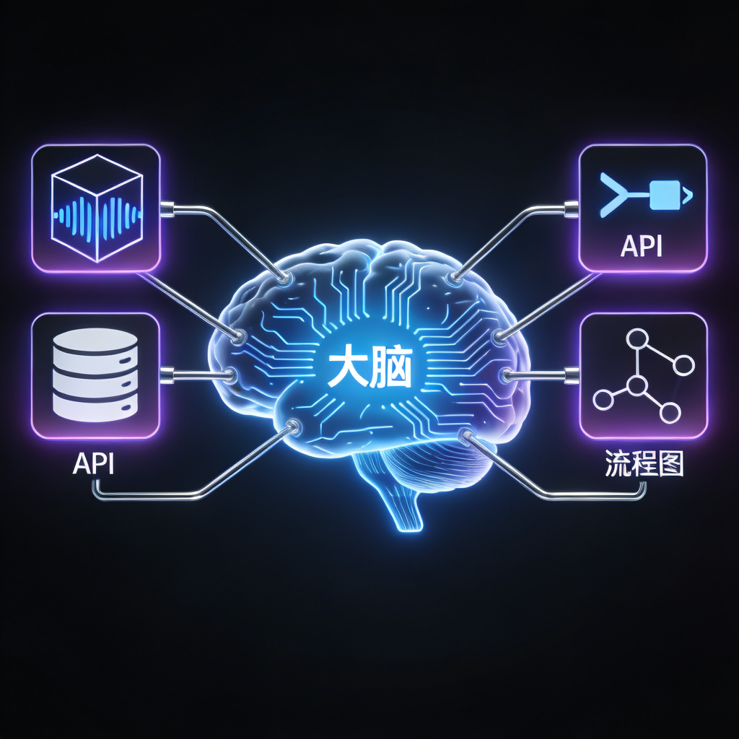



工作流决策系统的角色
意图分类与路由
精准识别用户意图，将请求分发给最适合的下游模块，如知识库、工具API或分析引擎。
任务编排与执行
根据预设或动态逻辑，自动编排检索、分析与生成任务，确保业务流程的顺畅与高效执行。
多策略融合
动态组合向量检索、图检索等多种策略，智能融合结果，以应对不同复杂度的查询需求。
Notes:
如果说意图驱动检索是系统的“眼睛”和“耳朵”，那么工作流决策系统就是它的“大脑”和“指挥中心”。它的核心作用是接收来自意图理解层的“情报”，然后进行分析和决策：判断应该调用哪些工具、走哪些流程、采用哪种策略来处理用户的请求。它能将复杂的任务拆解、编排，并最终整合所有结果，形成统一的输出。这个“大脑”的智慧，决定了整个系统的灵活性和强大能力。

Slide 6
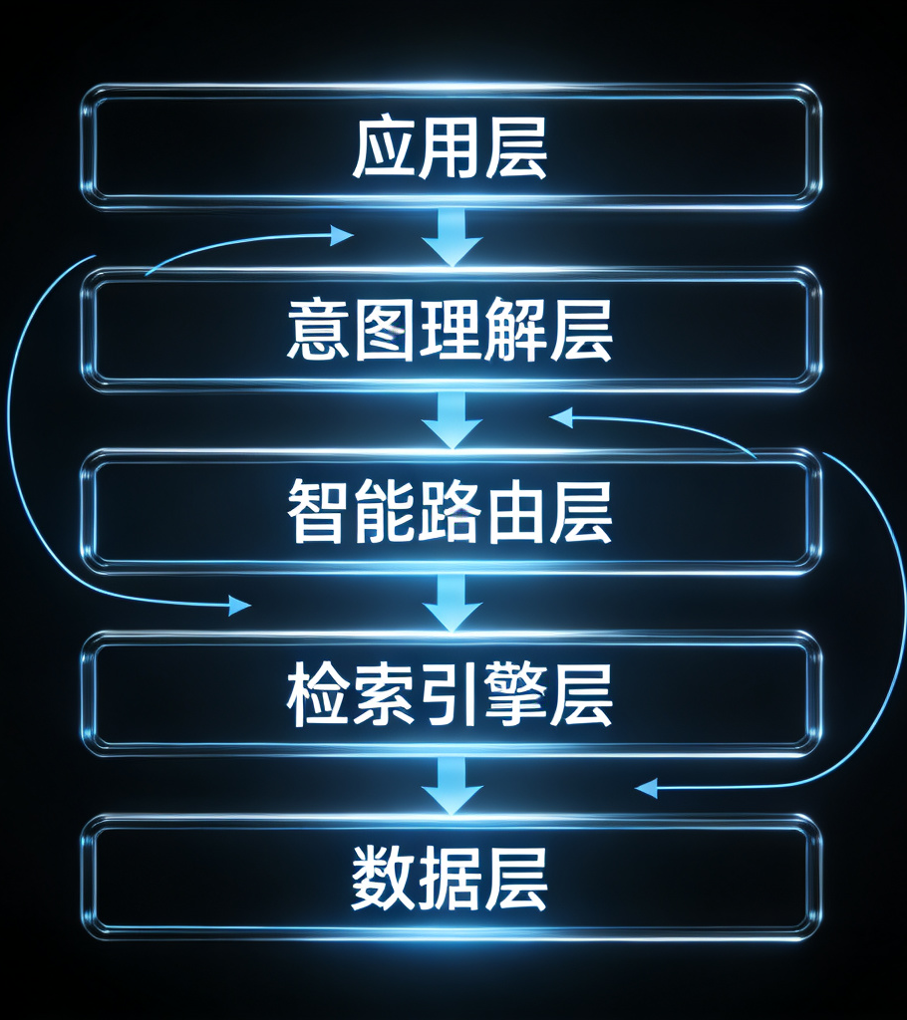


整体技术架构
应用层 Application Layer
面向用户的交互接口，包括Web端、移动端应用及第三方API调用接口。
意图理解层 Intent Understanding
系统的“感知器官”，利用大模型进行意图识别与查询重写，结合画像提供个性化服务。
智能路由与工作流层 Smart Routing
系统的“大脑”，负责意图分发、任务编排及多策略融合，确保流程高效运转。
检索引擎层 Retrieval Engine
集成向量数据库、知识图谱与全文检索，提供强大的多模态检索能力支持。
数据层 Data Layer
汇聚企业结构化业务数据、非结构化文档知识库及外部各类数据源。
Notes:
这是我们系统的整体技术架构图。它是一个清晰的分层架构，保证了各模块的低耦合和高内聚。最底层是数据层，汇聚了企业的所有数据。之上是检索引擎层，提供了强大的多模态检索能力。中间是智能路由与工作流层，也就是我们的“大脑”。再往上是意图理解层，负责感知用户需求。最顶层是应用层，直接与用户或其他系统交互。这种架构设计使得系统具备了良好的扩展性和可维护性。

Slide 7



意图理解核心技术
大语言模型 (LLM)
查询重写技术
上下文感知能力
基于GPT、Llama等模型微调，在特定领域精准理解意图与分类，是深层语义理解的基石，生成高质量回答。
利用同义扩展与HyDE技术，将模糊口语化输入转化为精准指令，大幅提升检索召回率与准确率。
结合多轮对话历史与用户画像，动态调整意图理解，提供个性化、连贯的智能服务体验。
Notes:
意图理解层是系统的“灵魂”所在，其核心技术主要包括三个方面。首先是大语言模型，我们利用像GPT这样的强大模型作为基础，并针对特定业务场景进行微调，使其成为我们专属的“语义理解专家”。其次是查询重写技术，它能像一位翻译官，将用户不标准的自然语言，转化为精准的机器指令。最后是上下文感知能力，这让系统拥有了“记忆”，能够理解对话的来龙去脉，提供连贯的服务。这三者结合，构成了强大的意图理解能力。

Slide 8
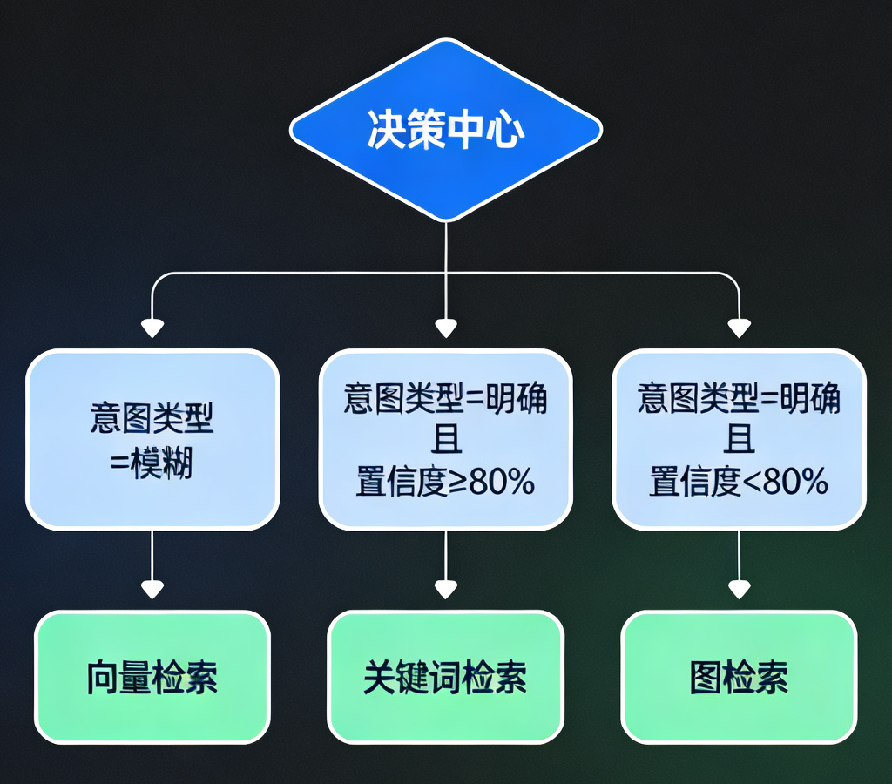



智能路由与多策略融合
意图-策略映射
内置丰富策略库，基于意图类型（事实/分析/指令）和业务规则，自动匹配合适的检索策略组合。
多检索器并行
并行调用向量、关键词、图检索等引擎，利用RRF算法重排融合结果，兼顾召回率与精准度。
动态决策与优化
持续评估结果质量与置信度，不理想时自动触发二次检索，动态调整策略，形成闭环优化。
Notes:
智能路由与多策略融合是系统的“智慧”体现。它不是简单地使用一种检索方法，而是一个“策略大师”。
首先，它会建立意图和策略之间的映射关系。然后，针对一个复杂的查询，它可以并行调用多种检索器，比如同时进行向量搜索和图搜索。
最后，它会像一位经验丰富的指挥官，对各路返回的“情报”进行分析、融合和排序，并根据结果质量动态调整策略。这种机制确保了我们总能从最合适的地方找到最准确的信息。

Slide 9






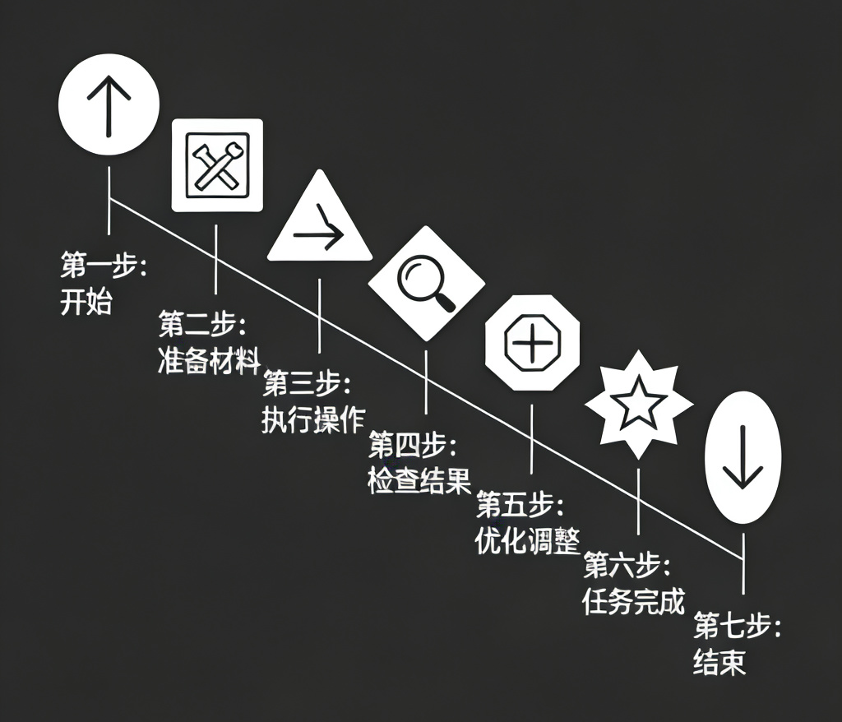
一次完整的交互流程
01 用户输入
02 意图识别
03 智能路由
04 信息检索
用户通过自然语言界面提出问题，例如查询销售数据或区域表现。
系统解析用户意图，提取关键信息如时间、数据类型和具体指标。
根据识别的意图，决定调用的工具（如SQL）并路由至相应的业务数据库。
执行具体的查询操作，从数据库中精准提取所需的原始数据。
05 融合排序
06 答案生成
07 结果反馈
对检索结果进行清洗、处理和排序，确定关键结论（如表现最好的区域）。
大语言模型基于结构化数据，生成自然语言风格的分析报告和结论。
将最终的分析结果以清晰、直观的自然语言形式返回给用户。
Notes:
这张图展示了用户从提问到获得答案的完整流程。首先，用户输入一个自然语言问题。然后，系统进行意图识别，理解用户的真实需求。接着，智能路由模块根据意图选择合适的工具和数据源。之后，系统执行具体的信息检索操作。检索到结果后，会进行融合和排序。然后，大模型会基于这些结果生成最终的自然语言回答。最后，将答案反馈给用户。整个过程一气呵成，对用户来说是无缝的智能体验。

Slide 10

关键步骤解析：意图识别与路由
01 意图识别 (Intent Recognition)
用户输入：“老师，请问辛亥革命爆发的具体时间和历史背景是什么？”
系统解析：意图=知识问答| 关键信息={事件:辛亥革命, 需求:具体时间, 历史背景}
02 智能路由 (Smart Routing)
路由逻辑：触发历史知识库检索引擎，自动生成检索指令。
生成指令：系统自动将问题拆解为对‘辛亥革命’事件的时间和背景信息的检索请求，并从历史知识库中查找相关条目。
Notes:
在整个流程中，意图识别和智能路由是两个最关键的步骤。我们来看一个具体的例子。当学生问“老师，请问辛亥革命爆发的具体时间和历史背景是什么？”时，意图识别模块会判断出这是一个“知识问答”请求，并提取出关键信息。随后，智能路由模块会根据这个意图，调用历史知识库的检索引擎，去查找相关的知识条目。这两步的精准度，直接决定了后续所有操作的方向和结果的质量。

Slide 11
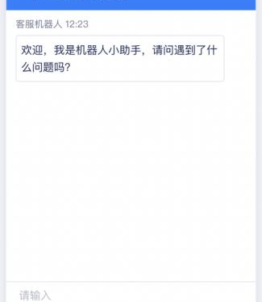



核心应用场景
智能客服与知识问答
企业智能决策
7x24小时自动回答常见问题，解放人力，显著提升服务效率和标准化程度。
辅助管理层从海量数据中获取洞察，将数据转化为决策依据，支持科学战略决策。
研发与技术支持
个性化推荐与营销
快速检索技术文档与代码示例，提供故障排除指南，加速工程师解决问题的速度。
深度理解用户偏好，提供精准的产品与内容推荐，实现“千人千面”的营销体验。
Notes:
我们的系统具有广泛的应用前景。在智能客服领域，它可以成为不知疲倦的AI助手；在企业决策层面，它是管理层的“数据智囊”；在研发和技术支持场景，它能帮助工程师们“站在巨人的肩膀上”，快速解决问题；在营销和推荐领域，它则能实现“千人千面”的个性化体验。这些场景都能充分发挥系统在意图理解和智能检索方面的优势。

Slide 12




为企业带来的核心价值
效率提升
成本降低
响应时间缩短80%，检索效率提升5倍
预计节约人力成本30%
员工从重复查找中解放，聚焦于高价值创造性工作，全面提升人效。
减少对人工客服和初级分析师的依赖，自动化流程大幅降低运营成本。
决策质量
用户体验
决策失误率降低40%
用户满意度提升25%
基于全面、准确、实时的信息洞察，辅助管理层做出更明智的战略决策。
提供智能、个性化的自然交互服务，显著提升客户与内部员工的满意度。
Notes:
这些应用场景最终会转化为实实在在的商业价值。首先是效率的巨大提升，无论是客服还是员工，都能从系统中获得高效的支持。其次是成本的显著降低，特别是在人力成本方面。更重要的是，系统能提升决策的质量，让数据真正驱动业务增长。最后，所有这些都会归结为更好的用户体验，无论是客户还是内部员工，都能感受到智能系统带来的便利。这些价值的实现，正是我们项目的最终目标。

Slide 13



项目总结
核心优势：新一代检索决策系统
构建以“意图理解”为核心、“智能路由”为大脑的系统，具备精准理解、灵活编排与多策略融合能力。
关键成就：核心场景试点验证
在智能客服与企业决策场景成功试点，实现显著效率提升与成本节约，验证了技术可行性与商业价值。
团队贡献：持续创新与工程落地
技术团队在算法模型、系统架构及工程实现上持续突破，以不懈努力保障了项目的高质量交付。
Notes:
总结一下，我们的项目成功打造了一个以意图理解为核心的智能检索决策系统。它的核心优势在于精准、灵活和强大的策略融合能力。通过在实际场景中的试点，我们已经证明了系统能够带来实实在在的业务价值。这些成果的背后，是整个团队在技术和工程上的共同努力和创新。

Slide 14




未来展望
多模态理解
处理图像、语音、视频等多种输入，实现更自然、全面的人机交互。
强化学习优化
基于反馈动态优化检索策略，实现系统的持续自我进化与工作流升级。
行业大模型结合
融合金融、医疗等垂直领域大模型，提供深度专业化的智能服务。
联邦学习与隐私保护
在保护隐私前提下，探索跨组织、跨领域的知识共享与协同智能。
Notes:
展望未来，我们的系统还有广阔的发展空间。我们计划拓展多模态理解能力，让交互更加自然。我们将引入强化学习，让系统能够持续自我优化和进化。我们还会与行业大模型结合，深耕垂直领域。同时，我们也会积极探索在隐私保护的前提下，如何实现更大范围的知识共享。我们相信，通过持续的创新，这个系统将变得越来越智能，为企业创造更大的价值。

Slide 15

THANK YOU
Q&A / 交流互动
Github/XXYoLoong
Notes:
我的介绍到此结束，感谢大家的聆听。接下来是问答环节，欢迎大家提问交流。

